Slide 1
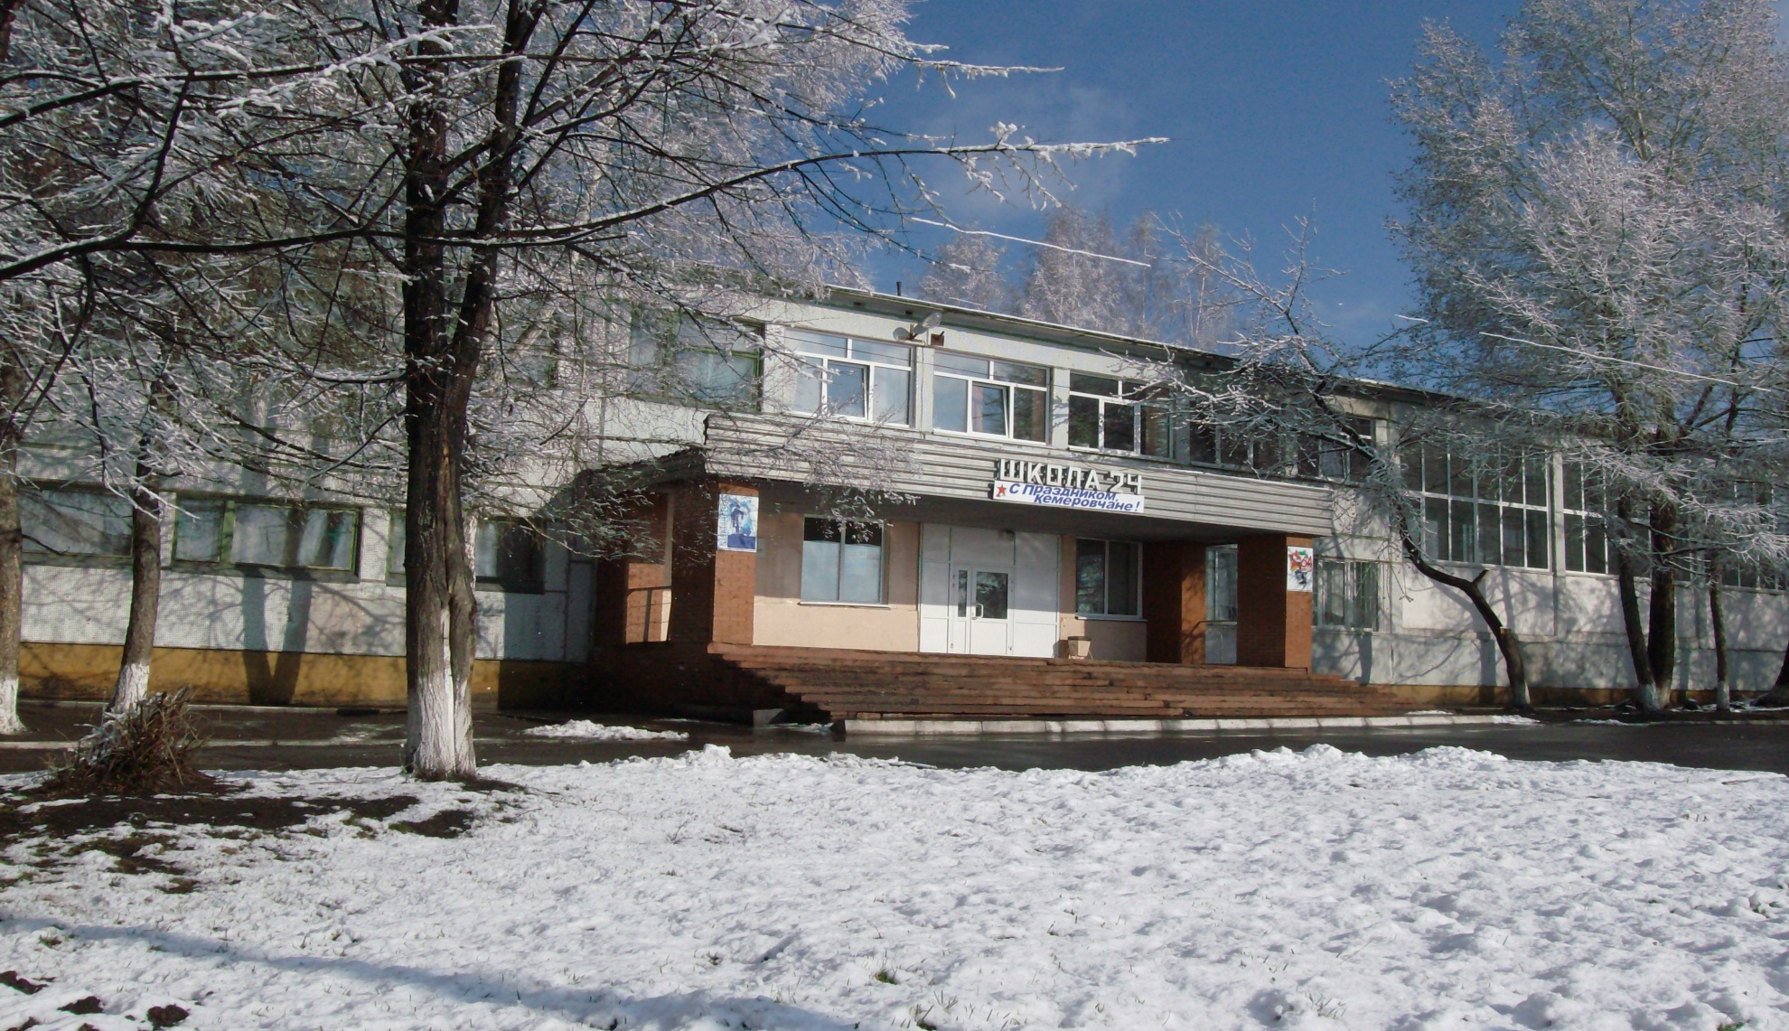
МБОУ«Средняя общеобразовательная школа № 24»
Кемерово, 2018

Slide 2
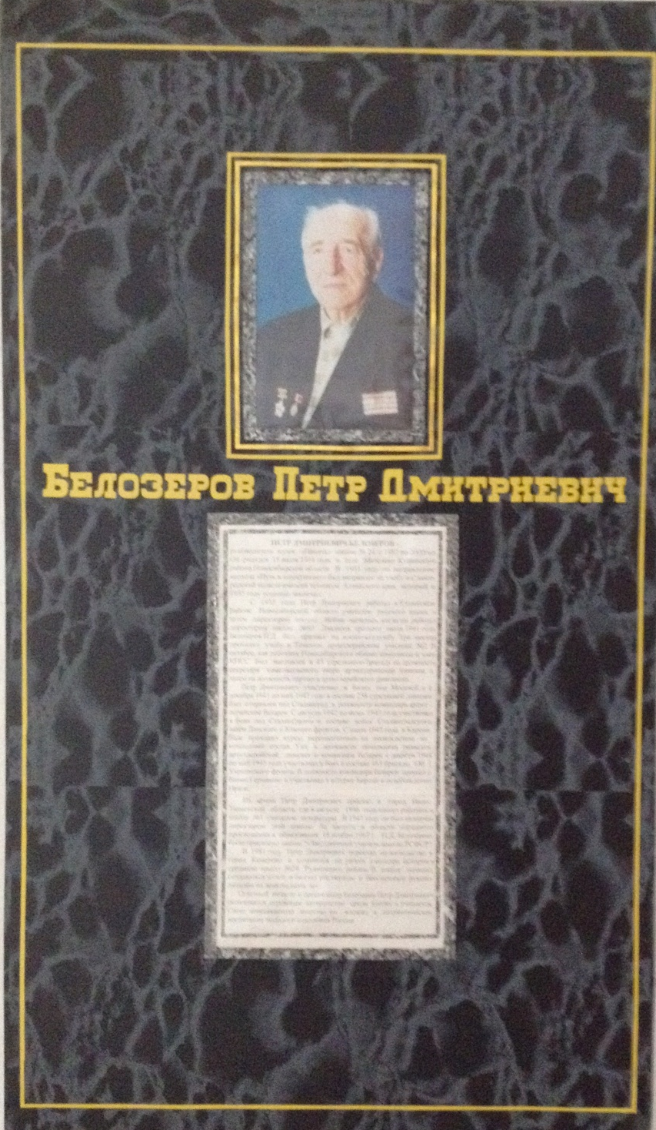
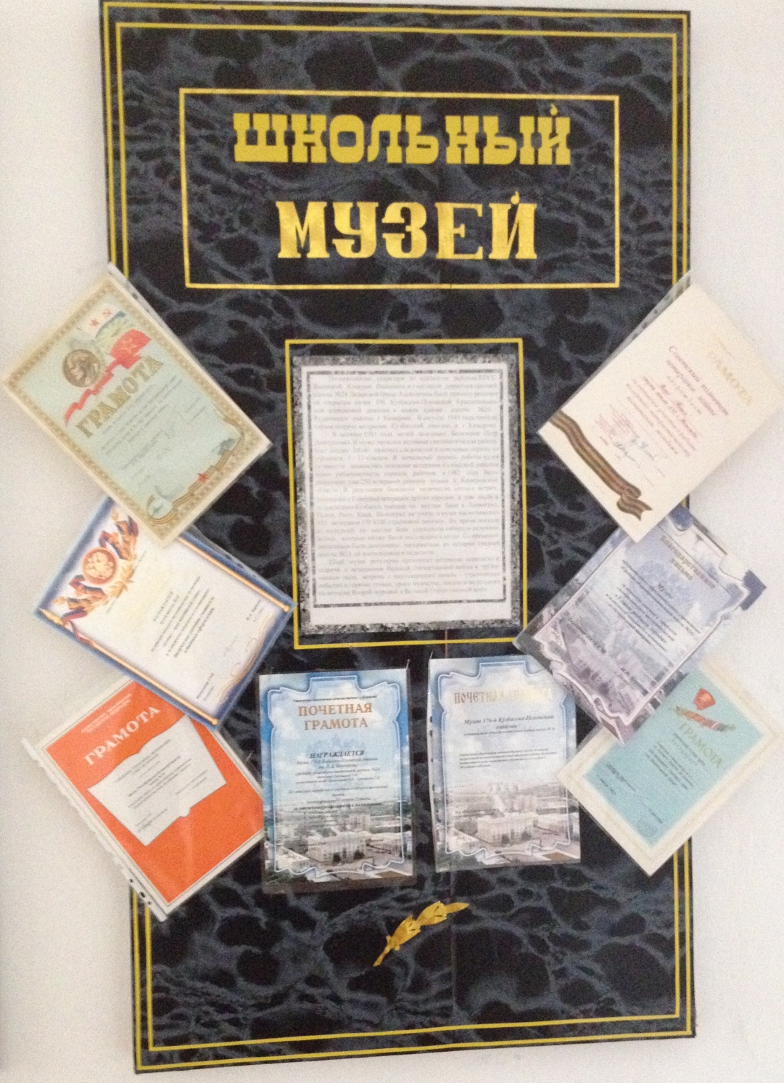

Slide 3
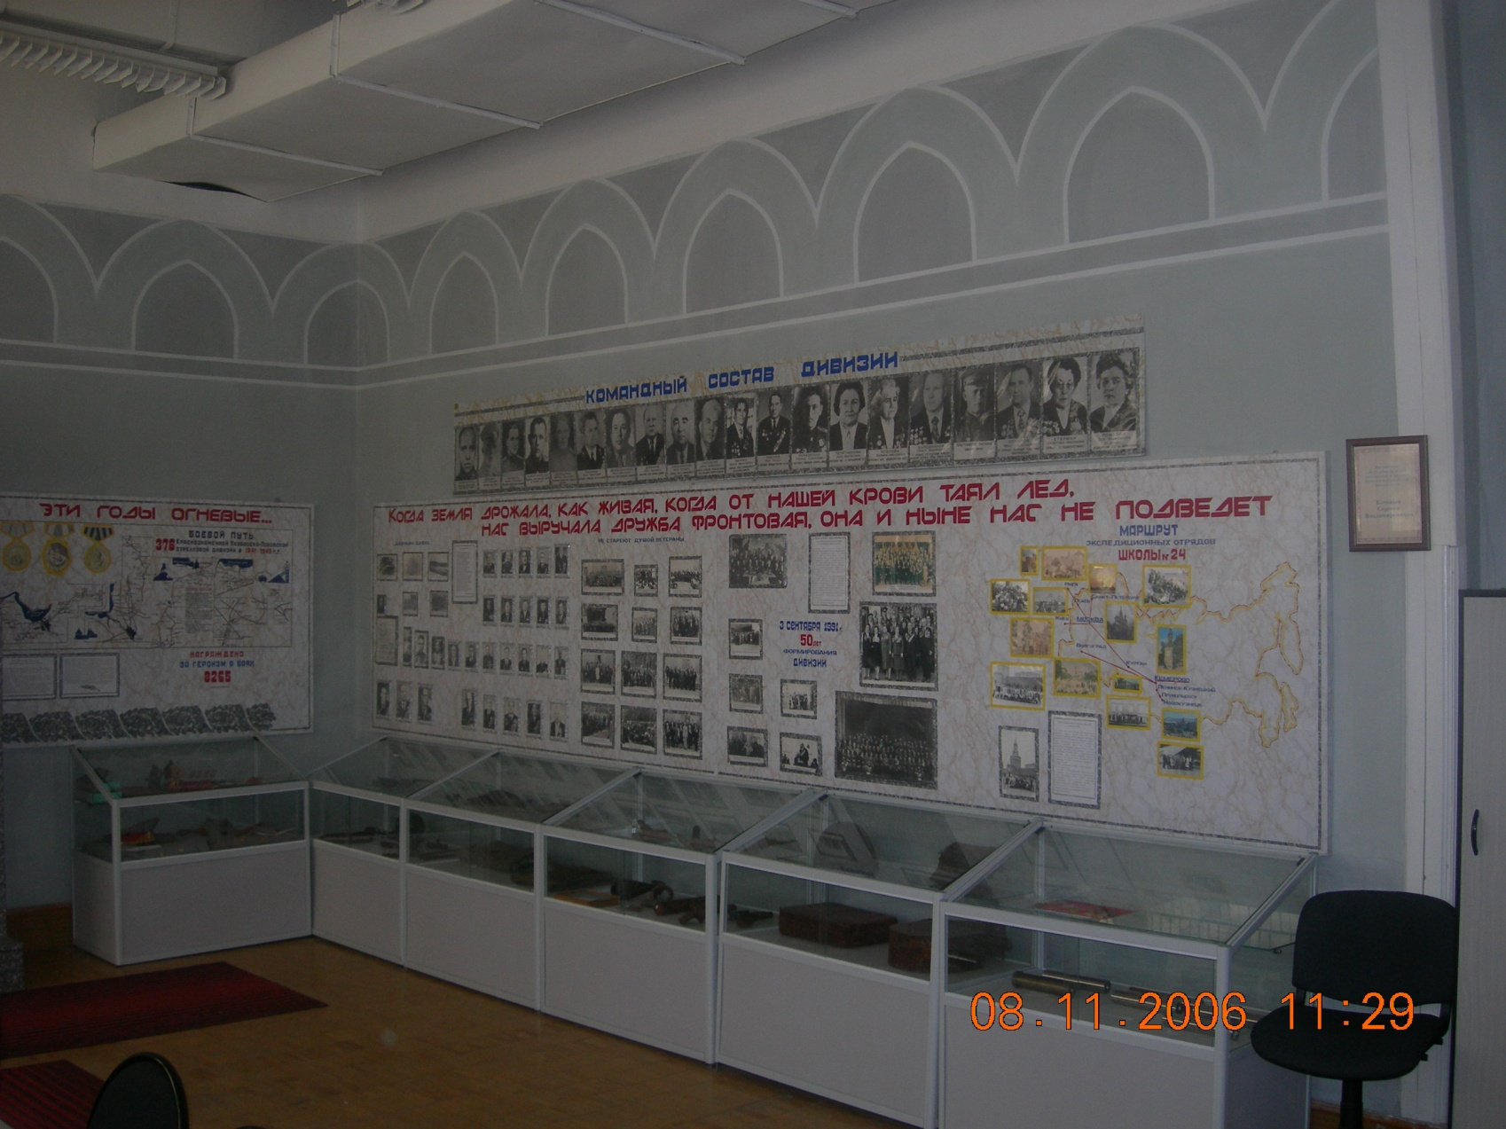
Музей «Память» имени Петра Дмитриевича Белозерова
  основан
  15.10. 1981г.

Slide 4
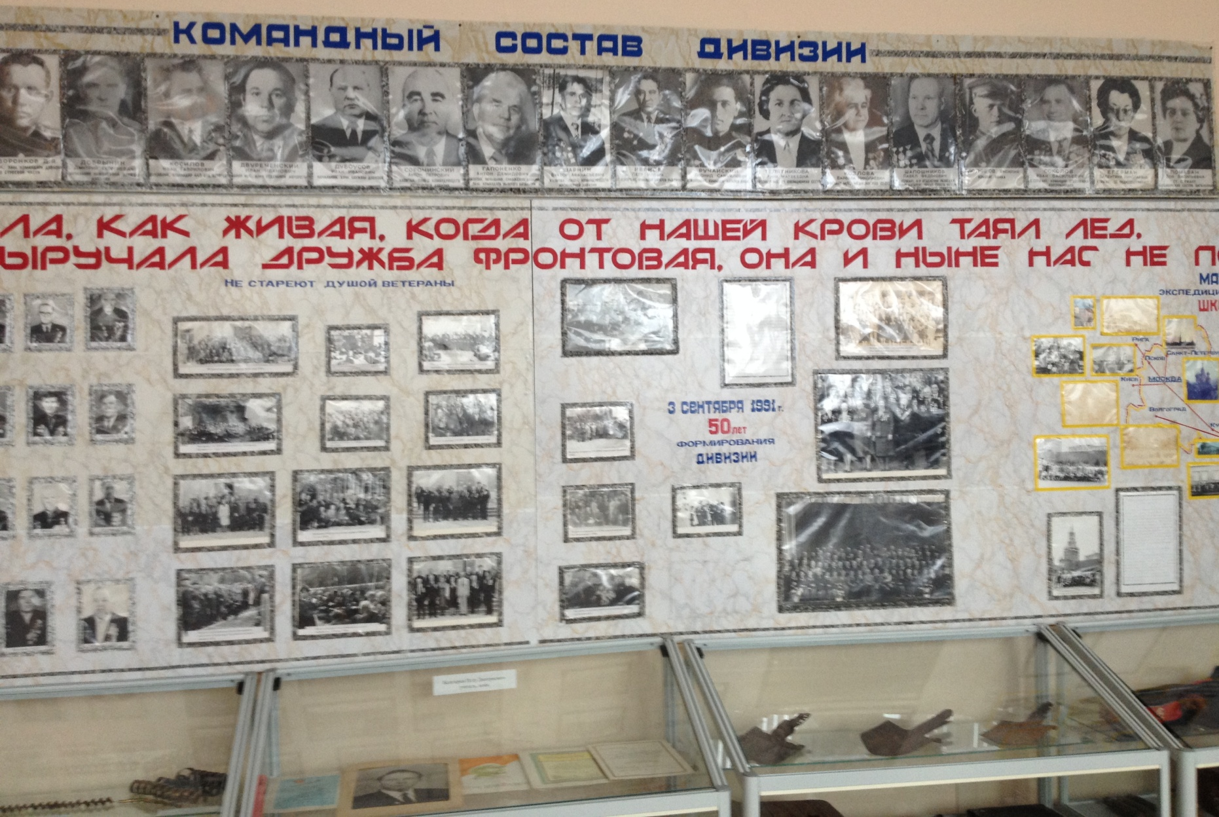
«Слава Кузбасской дивизии нашей…»

Slide 5
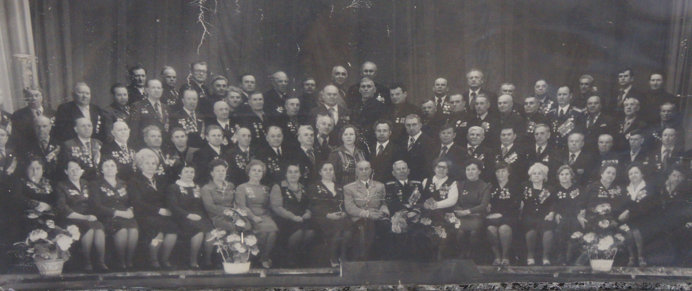
Встреча ветеранов дивизии в городе
Кемерово, 3 сентября 1991 года

Slide 6
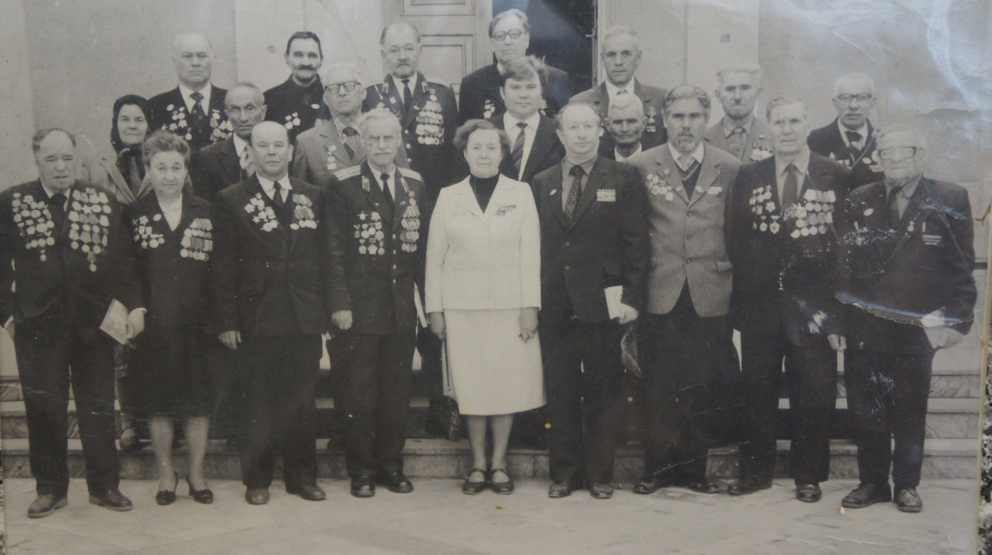
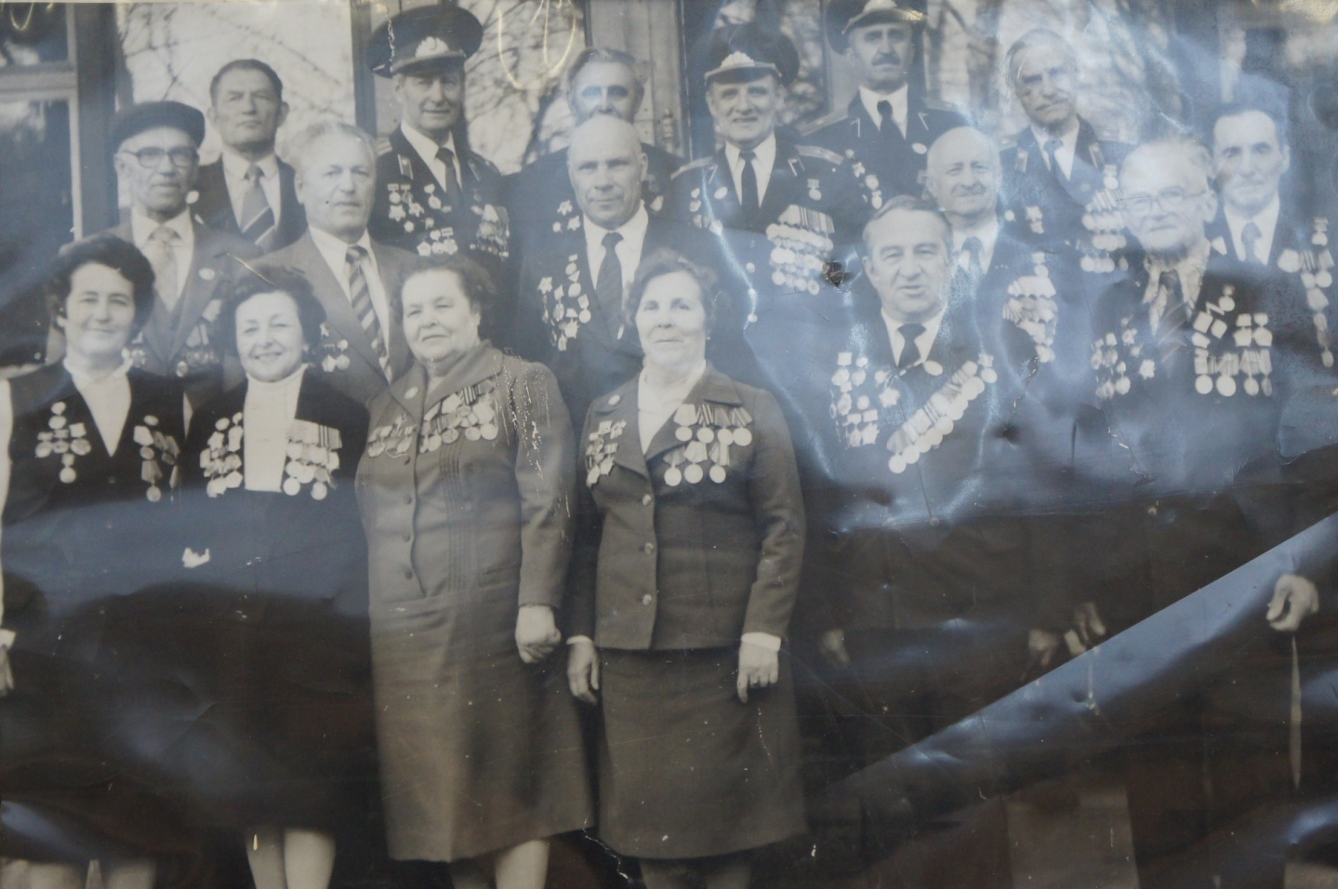
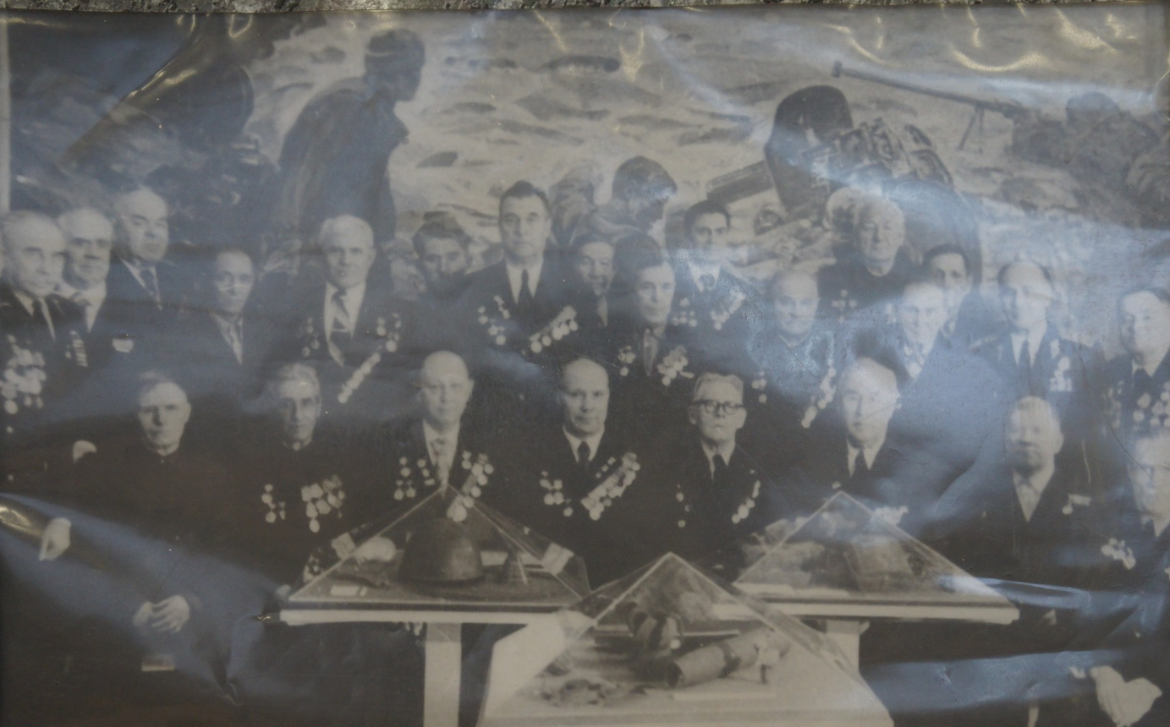

Slide 7
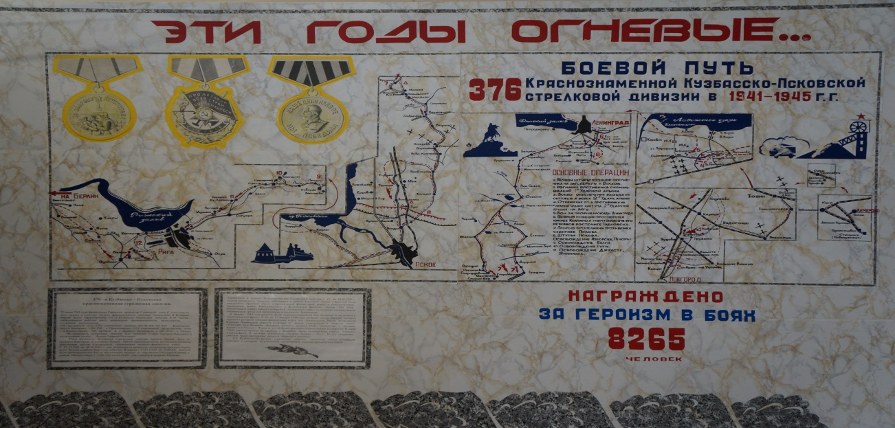

Slide 8
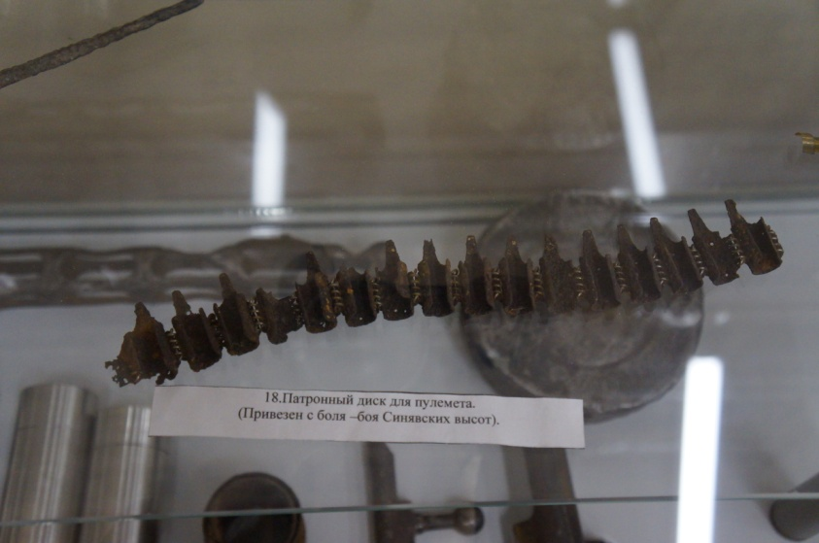
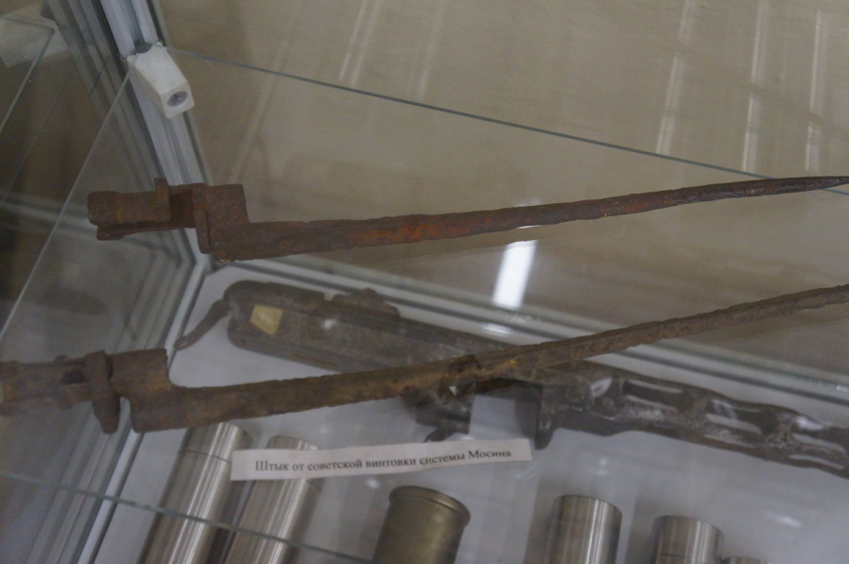
Реликвии войны

Slide 9
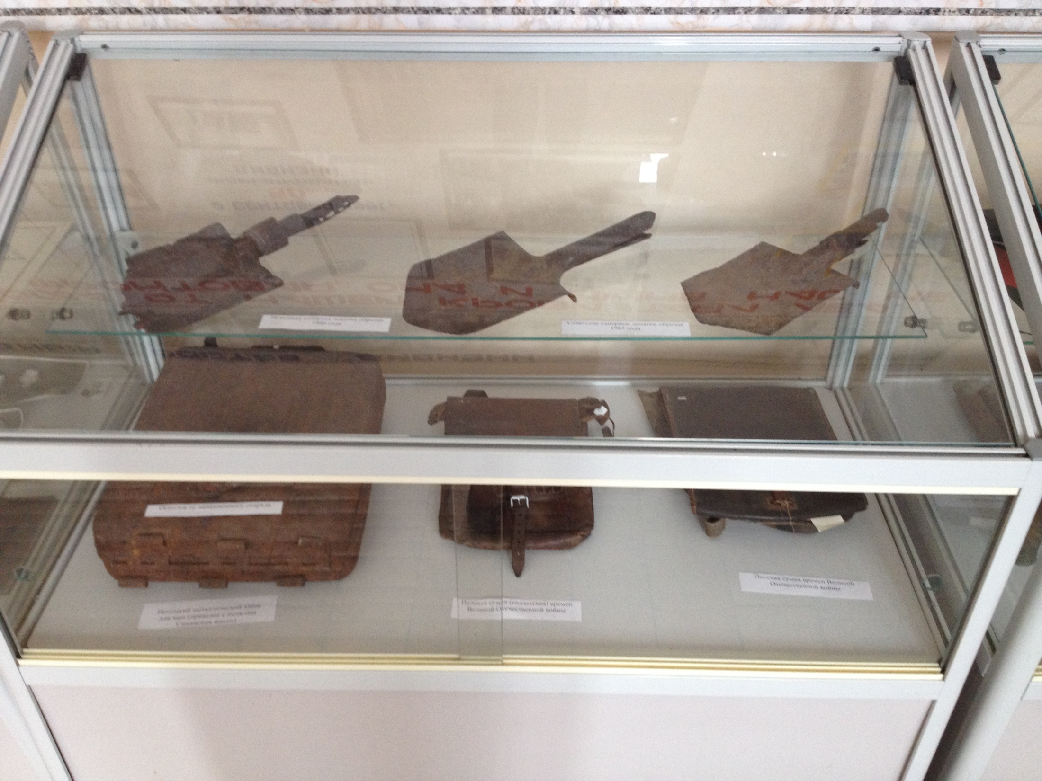

Slide 10
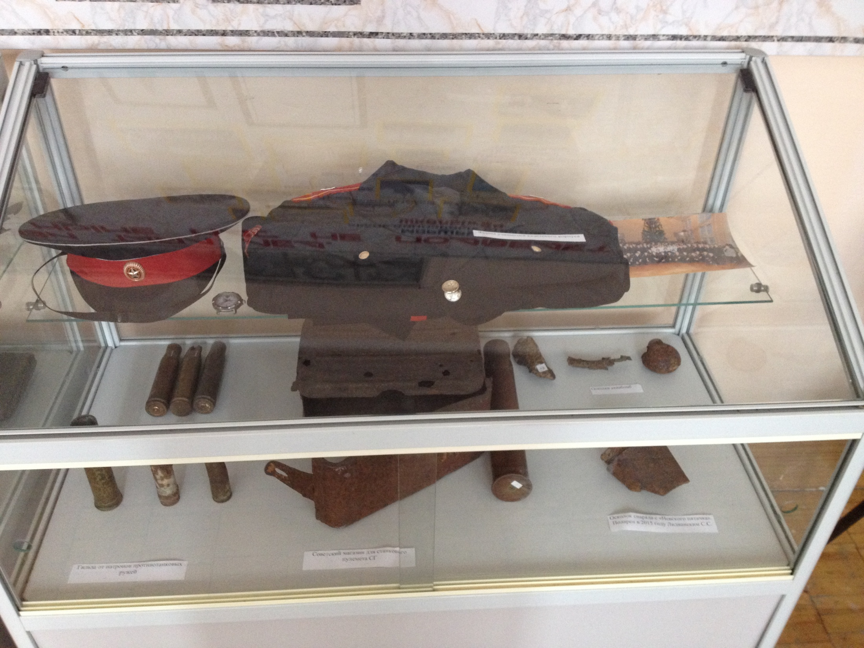

Slide 11
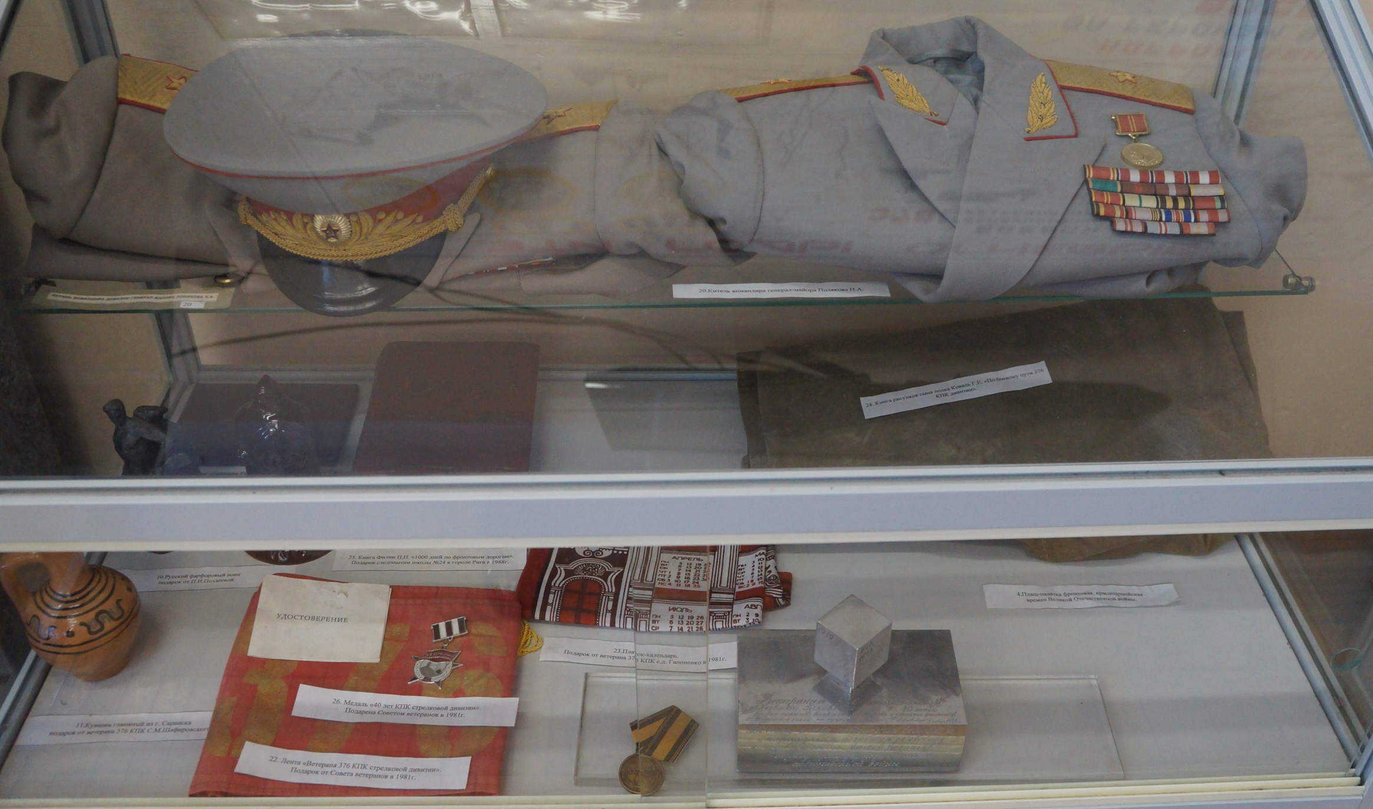

Slide 12
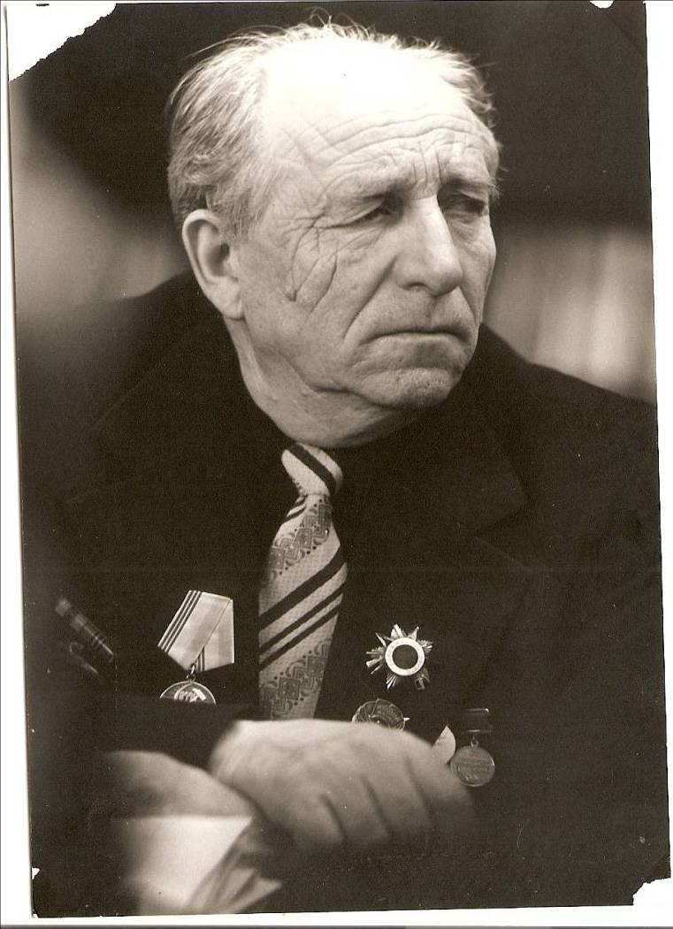
Петр Дмитриевич Белозеров
(1914 – 2000 г.г.)
- Участник Великой Отечественной
войны,
- награжден двумя орденами
Отечественной войны II степени,
пятью медалями:
«За оборону Москвы»,
«За оборону Сталинграда»,
«За взятие Берлина»,
«За освобождение Праги»,
«За победу над Германией»
- Заслуженный учитель РСФСР
- Основатель музея школы № 24

Slide 13
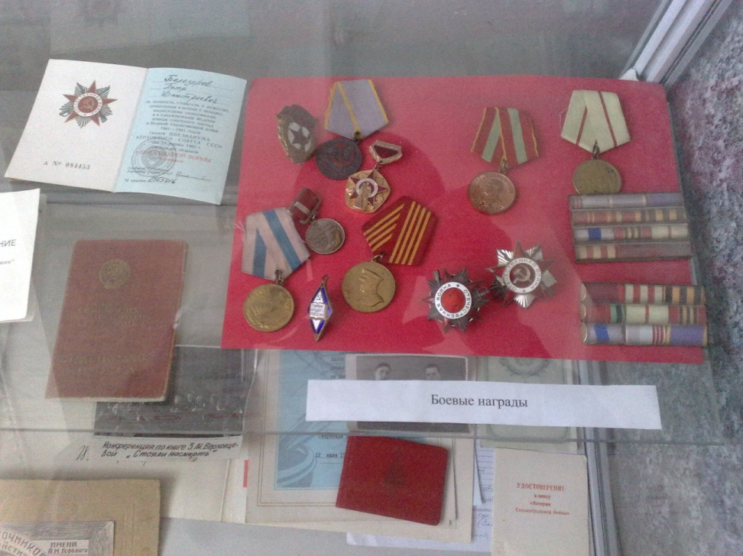
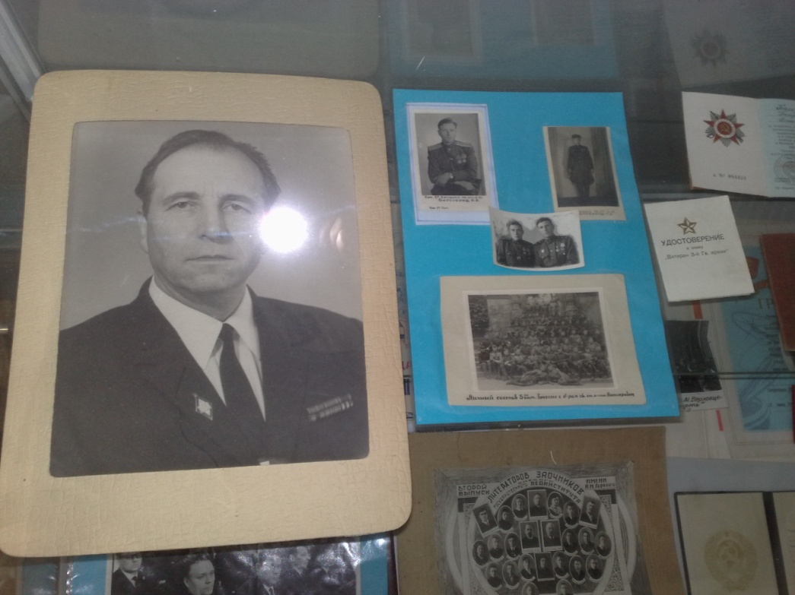
Петр Дмитриевич Белозеров
(1914 – 2000 г.г.)

Slide 14
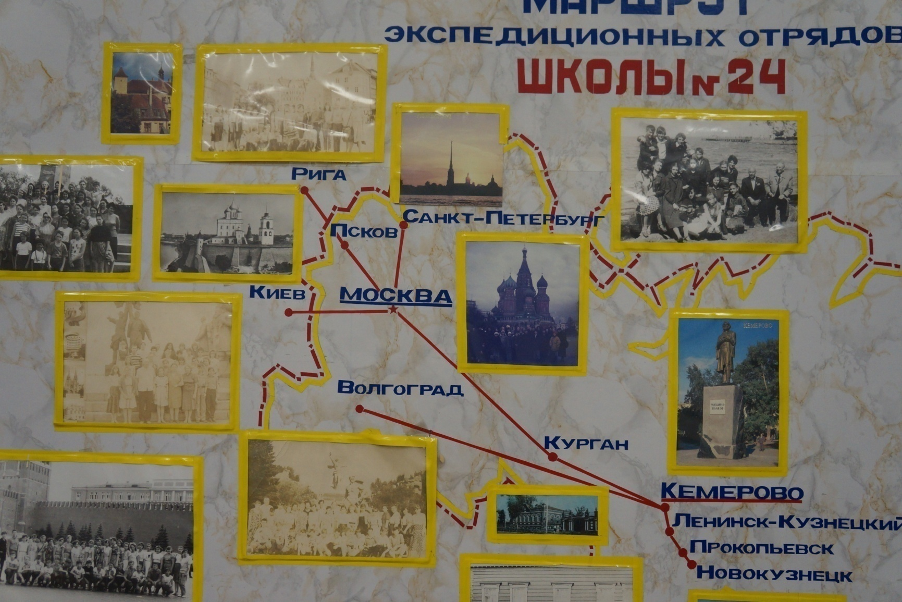
Маршрут экспедиционных отрядов школы

Slide 15
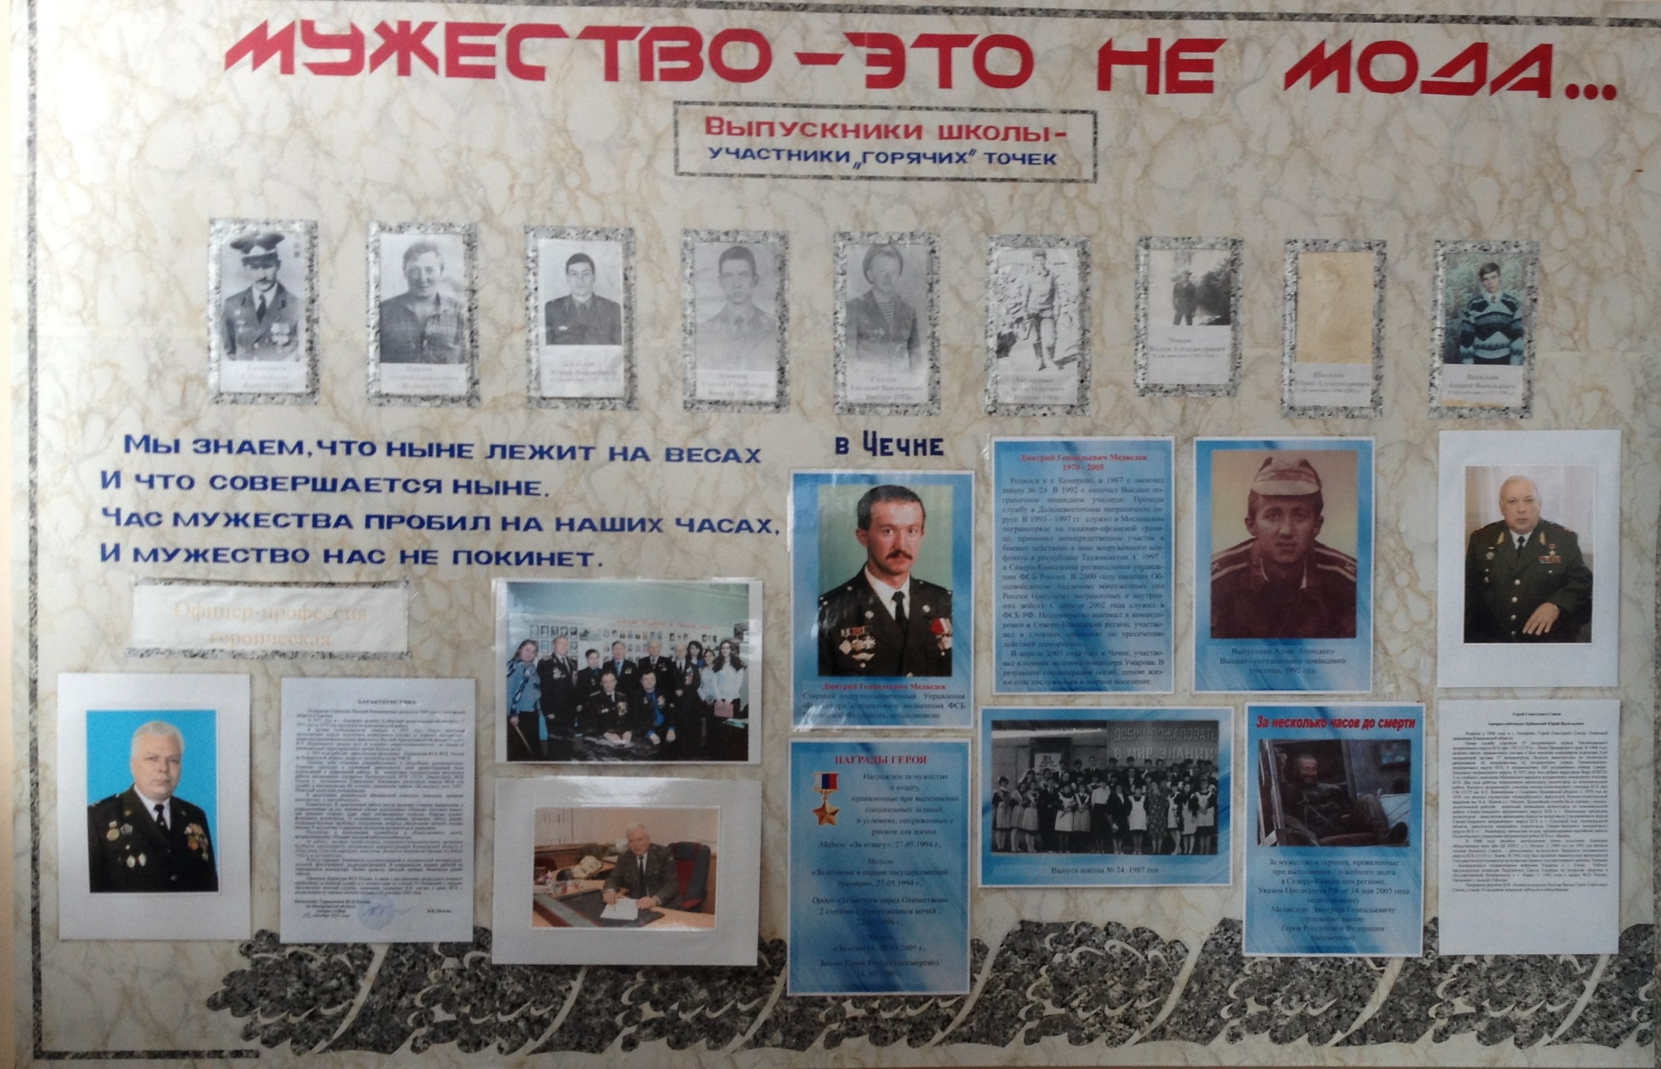

Slide 16
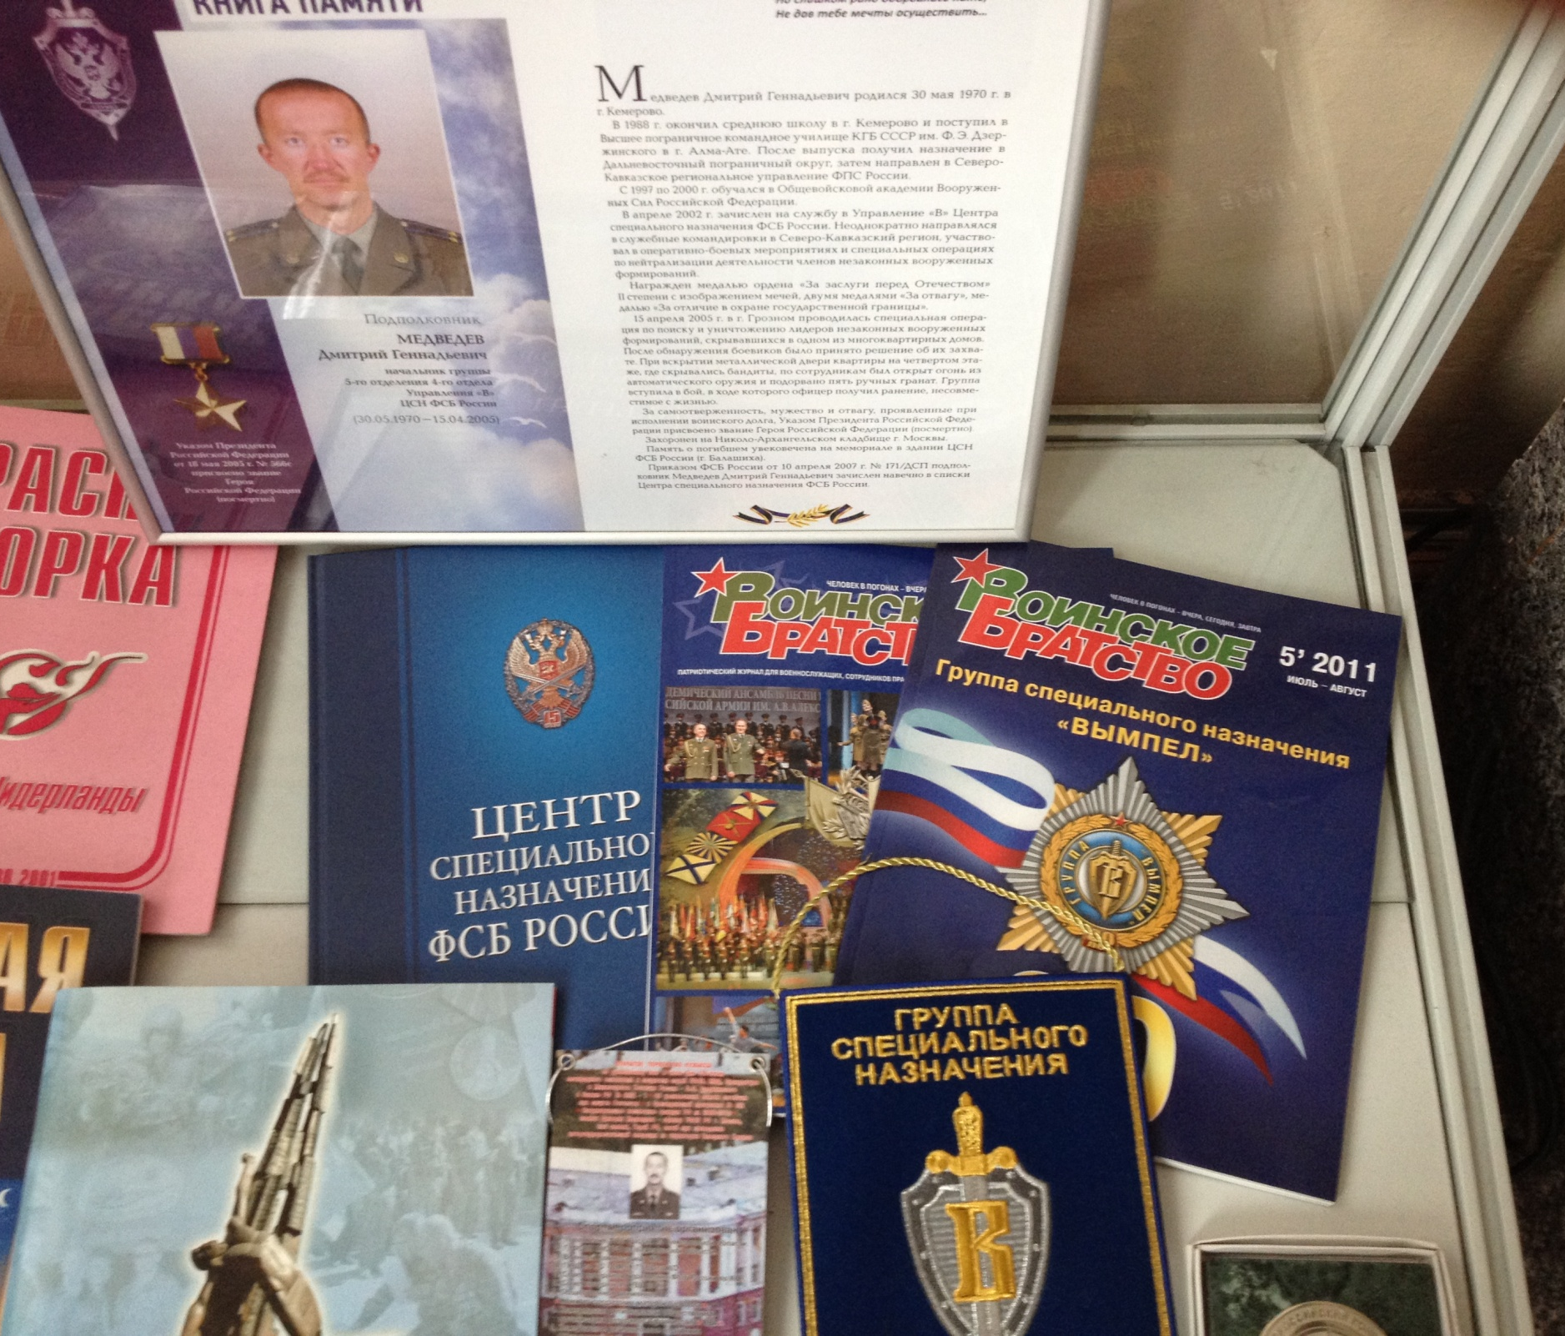

Slide 17
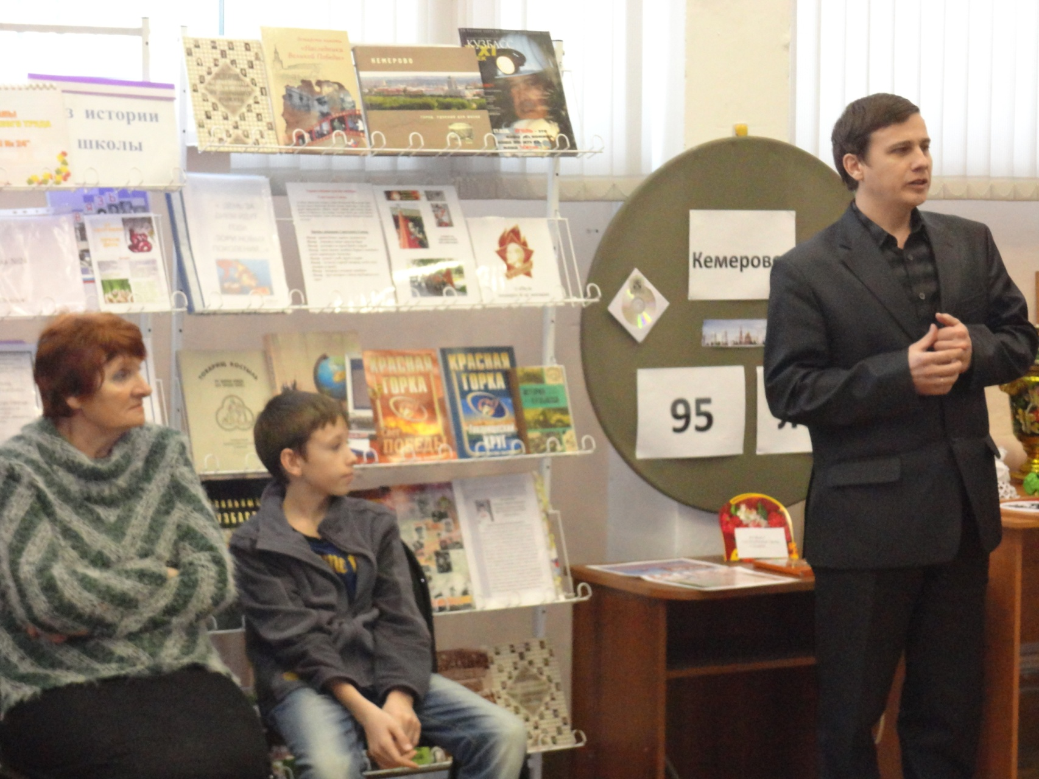

Slide 18
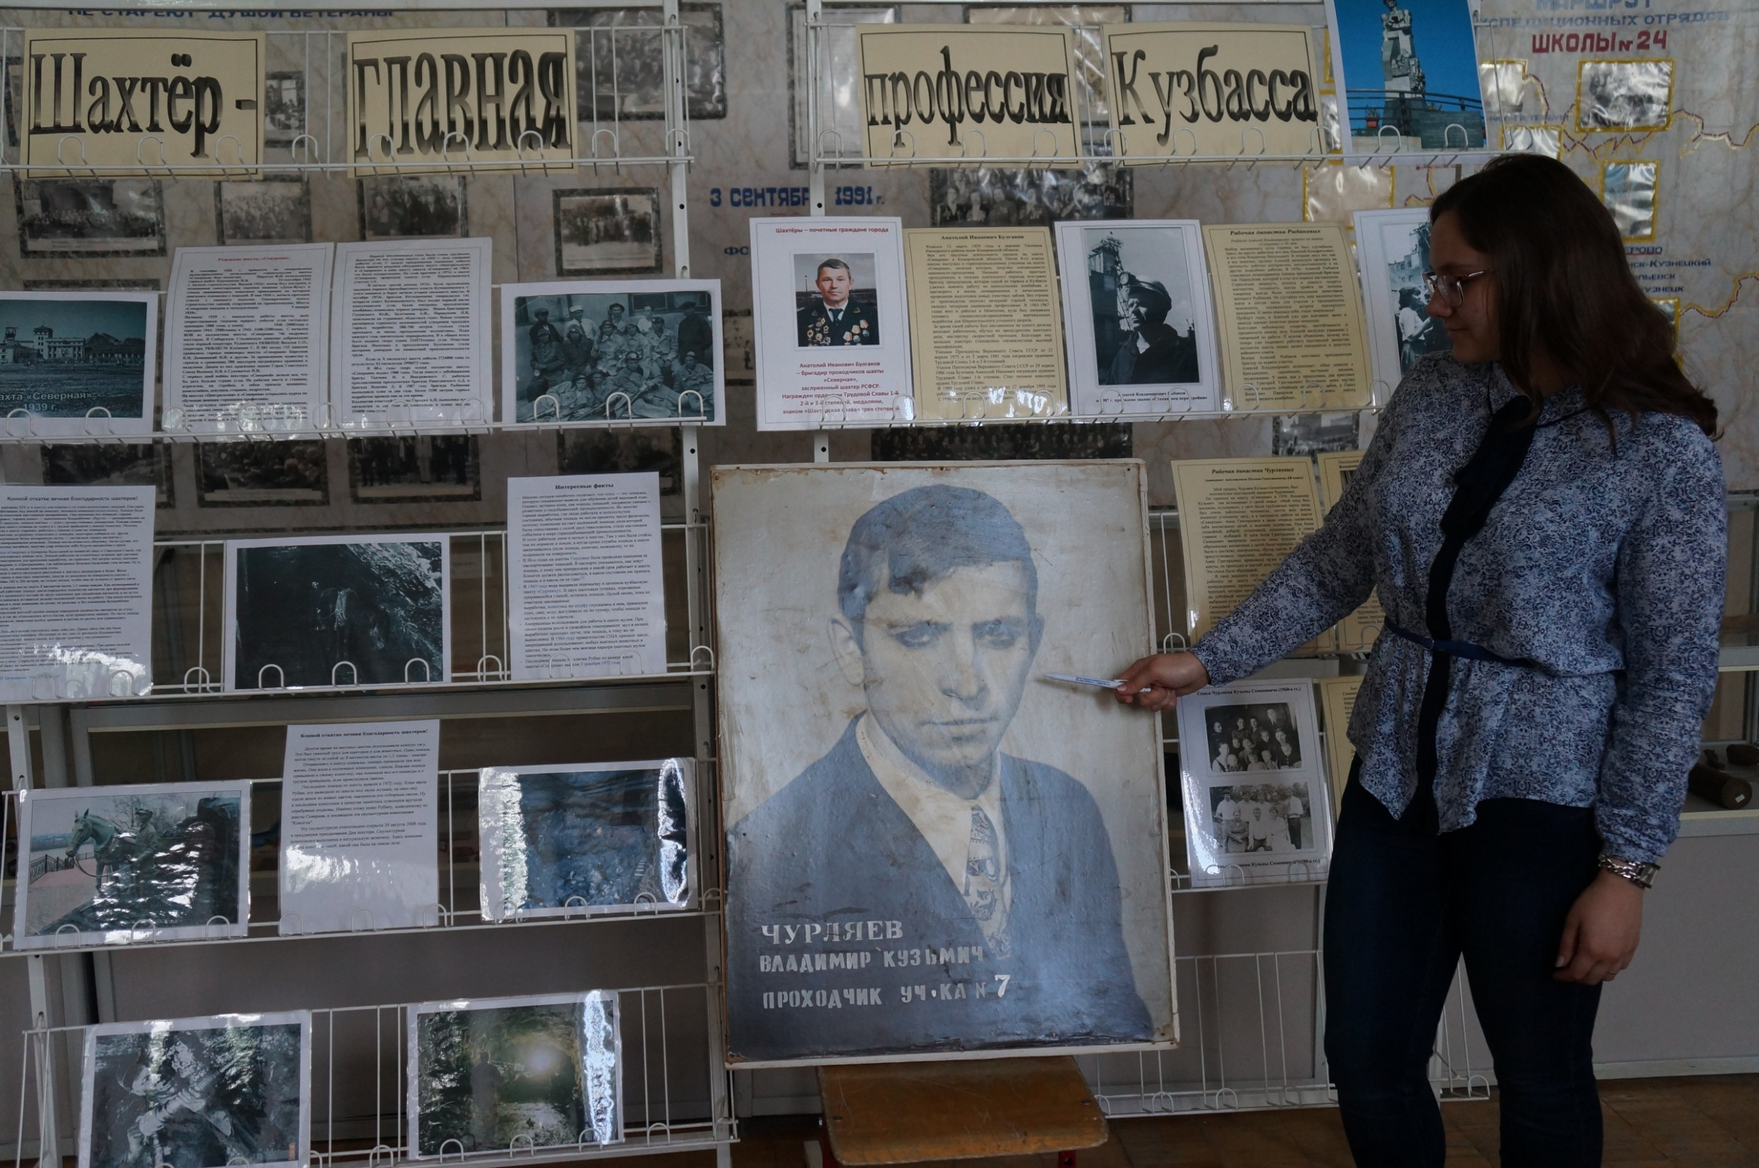

Slide 19
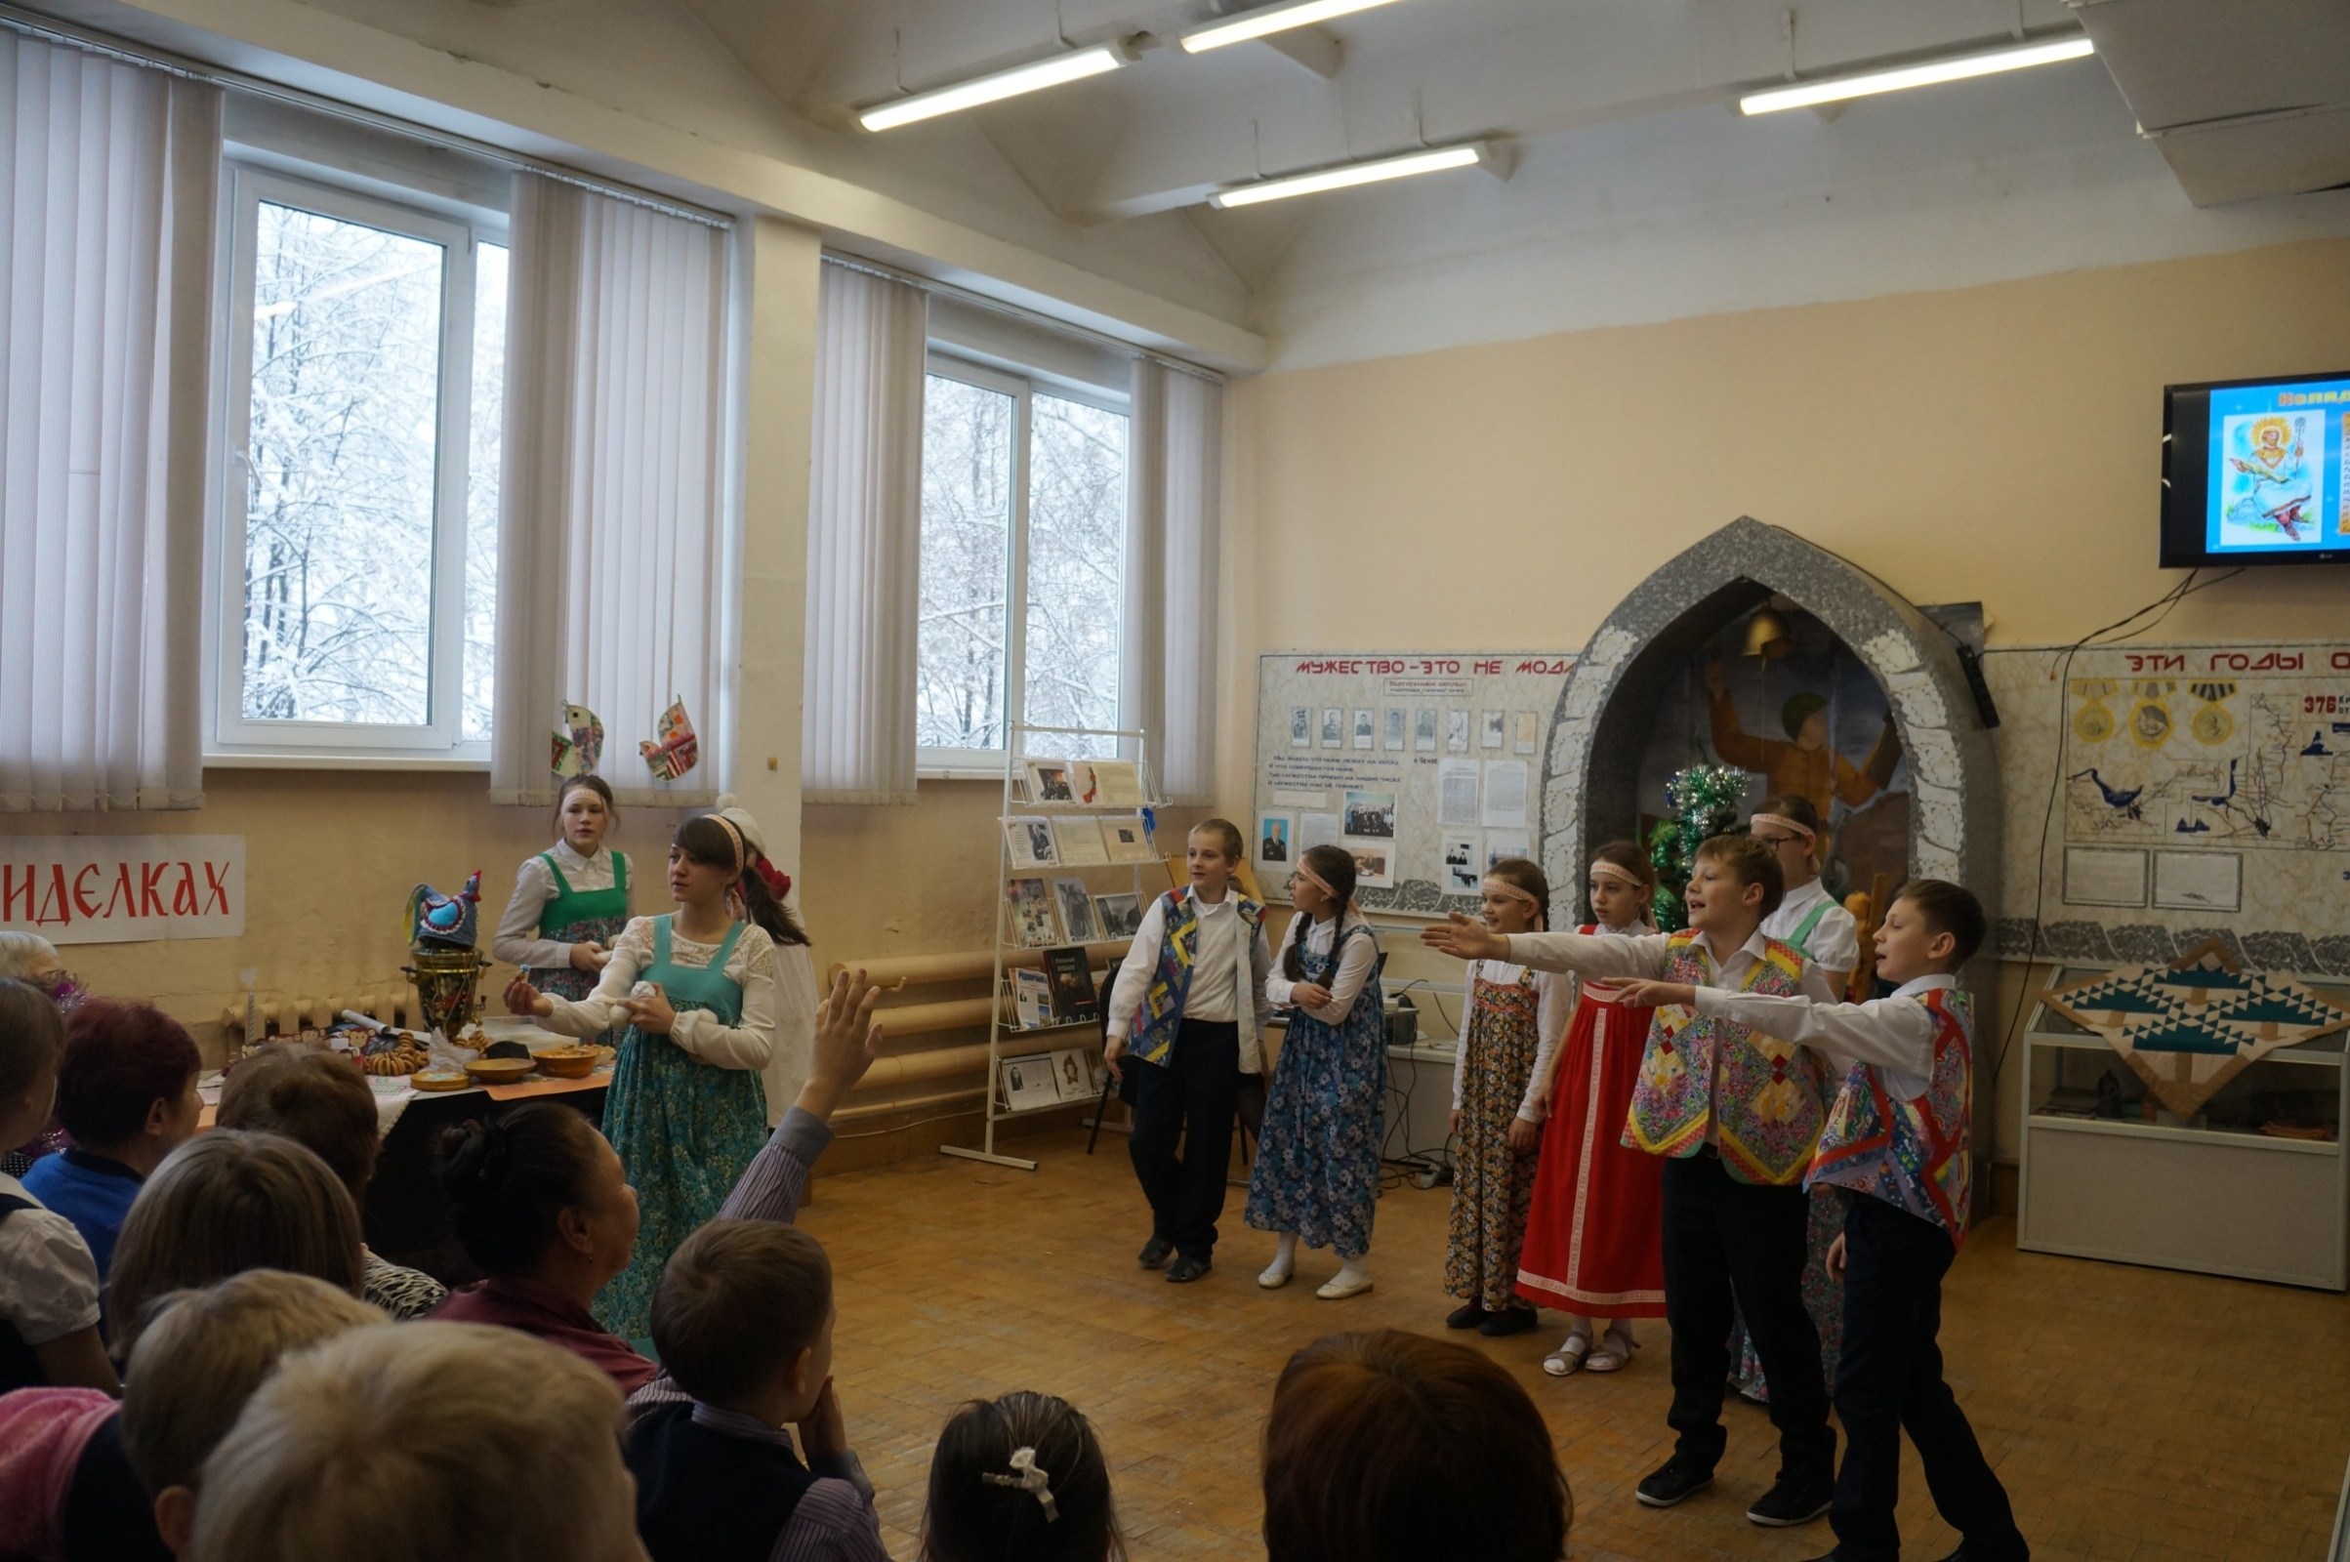

Slide 20
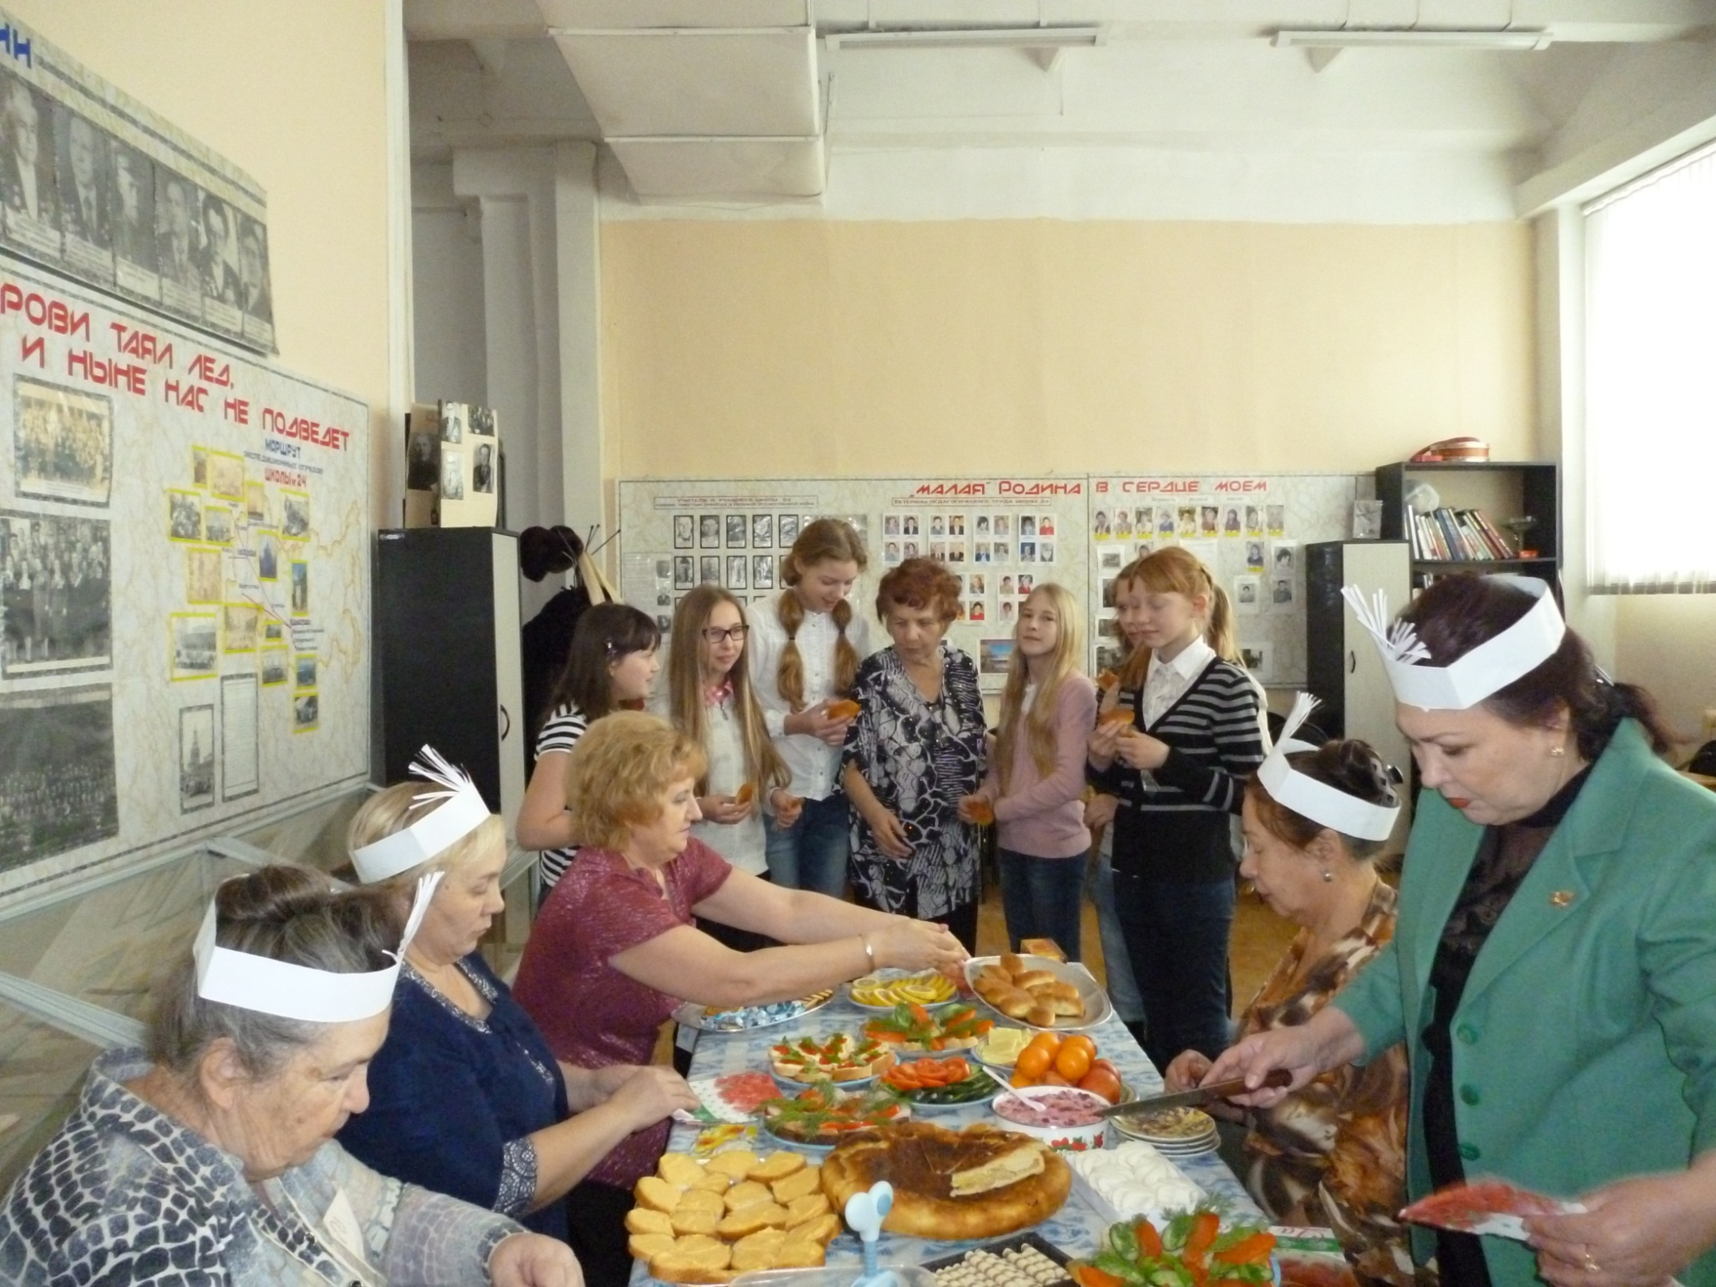

Slide 21
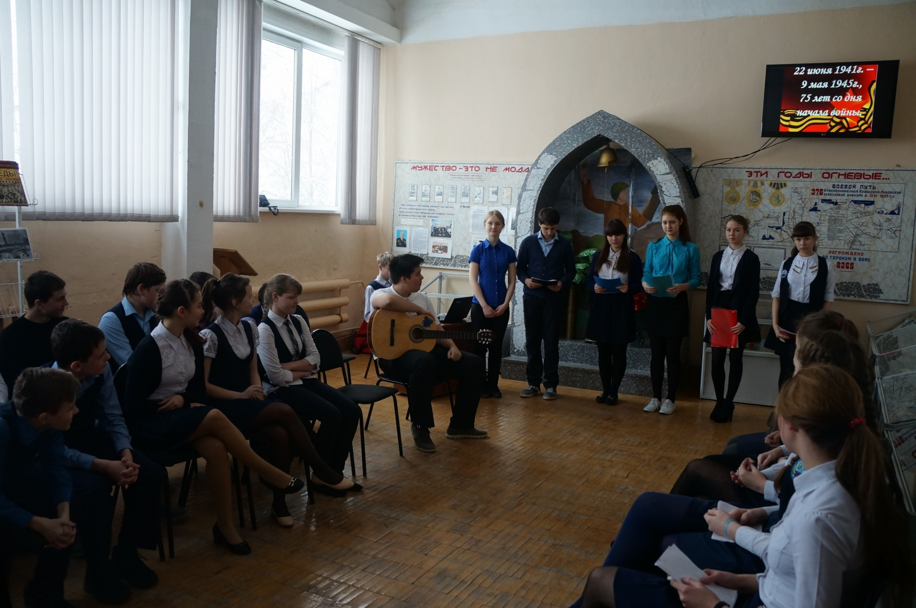

Slide 22
